Slide 1
Charles Sanders Peirce (1839-1914)
Filósofo, lógico, científico estadounidense
Desarrolló una teoría semiótica
Considerado uno de los fundadores de la corriente filosófica llamada Pragmática
Escribió numerosos artículos , pero no un tratado o libro sobre semiótica
Su interés es el conocimiento científico (cómo se genera, se desarrolla, se estabiliza momentáneamente el conocimiento-acción)

Slide 2
Semiótica
Semiotiké (gr.): estudio de los síntomas (relacionado con Hipócrates)
El filósofo John Locke usa el término
Para Peirce: teoría general de los signos
Otros nombres que aparecen en sus textos: Ideoscopía, faneroscopía, lógica
Consta de tres ramas: Gramática, Lógica y Retórica

Slide 3
Semiología Semiótica
Francesa, continental
De base lingüística (de Saussure)
Considera sistemas de signos (códigos) creados por el hombre, culturales
Binaria: signo psíquico biplánico
Norteamericana, anglosajona
De base lógico-pragmática (Peirce)
Considera la totalidad del universo como semiótico (lo cultural y lo natural)
Ternaria: signo constituido por tres componentes

Slide 4
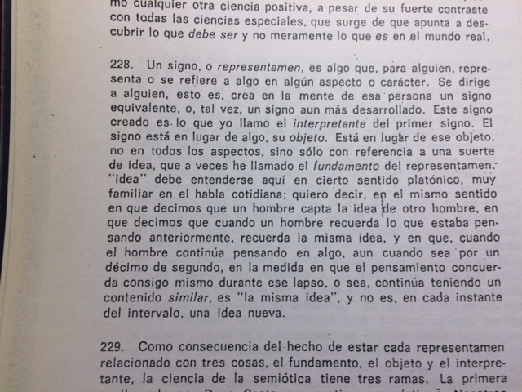

Slide 5
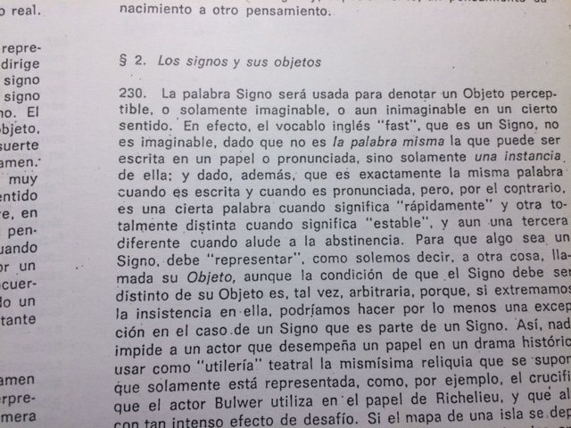

Slide 6
Signo peirceano
Algo (Representamen) que está en lugar de Algo (su Objeto) para alguien (su Interpretante)
Un Primero que está en una relación tal con un Segundo, que es capaz de hacer que un Tercero asuma la misma relación con ese Segundo
Algo que está en lugar de otra cosa en algún aspecto (no en su totalidad) de modo de determinar en alguna mente un signo equivalente o más desarrollado

Slide 7
Modo de ser de las ideas | El signo en sí mismo | R- O (dinámico) | R- I
PRIMERIDAD cualidades sentimientos | Cualisigno una apariencia | Ícono semejanza | Rema término de una clase o el nombre propio
SEGUNDIDAD experiencia | Sinsigno un objeto individual un acontecimiento | Índice existencia /contigüidad | Dicente una proposición
TERCERIDAD relación s/o/i reglas, leyes | Legisigno un tipo general | Símbolo convención/ley | Argumento
Notes:
Ideoscopia consiste en la descripción y clasificación de las ideas que pertenecen a la experiencia ordinaria, o que surgen de modo natural en conexión con la vida ordinaria, sin considerar su validez o invalidez o su psicología
1

Slide 8
2º Tricotomía (Representamen-Objeto)
Icono: es semejante, análogo, isomorfo, correspondiente con su objeto
No necesita de la existencia de su Objeto
Imágenes
Diagramas
Metáforas

Slide 9
2º Tricotomía (Representamen-Objeto)
Indice: está en relación existencial (de contigüidad, copresencia física) con su Objeto
Necesita de la existencia de su Objeto
Llama la atención compulsivamente sobre el Objeto
No se parece a su Objeto
Es algo singular que indica a otro singular
Ej: el humo, índice de fuego, los síntomas, las señales de tránsito, los pronombres “este, ese, aquel”

Slide 10
2º Tricotomía (Representamen-Objeto)
Símbolo: es un signo sólo por que así se lo entenderá
Signo convencional
Es general, y representa algo general
Ej.: las palabras, los emblemas patrios, los logos, los símbolos religiosos o de otro tipo (paz, femenino-masculino, yin-yang, etc.)

Slide 11
los signos pueden ser mixtos
Una palabra (legisigno simbólico) que señala algo singular (“ese auto”)
Una señal de tránsito (índice convencionalizado que puede contener elementos ícónicos)
Una fotografía (ícono incicial) que puede transformarse en un símbolo

